Slide 1
Історія України
План «Барбаросса»
План «Ост»
Окупаційний режим на Україні:
«Новий режим» в Україні
Райхскомісаріат Україна
«Остарбатерство»

Slide 2
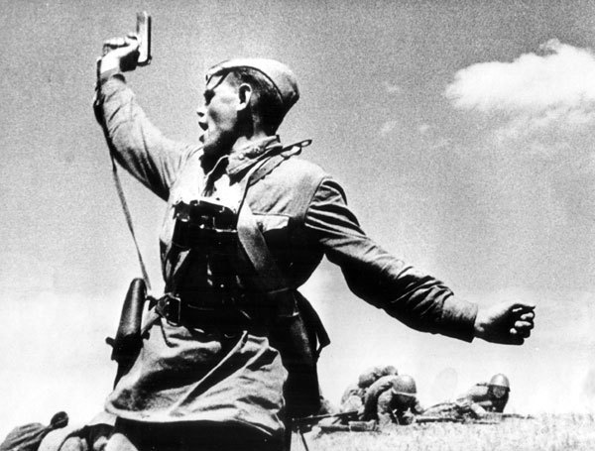
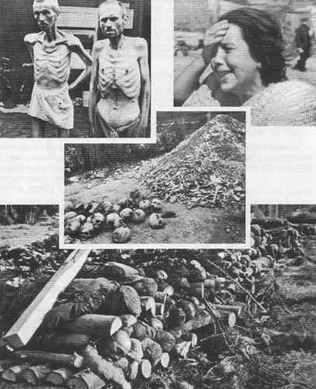
22 червня 1941 року
о 3 годині 30 хвилин
190 німецьких та союзних дивізій без оголошення війни вдерлися на територію Радянського Союзу.
Ця подія знаменувала початок найжорстокішої та найкровопролитнішої війни в історії людства – Великої Вітчизняної.

Slide 3
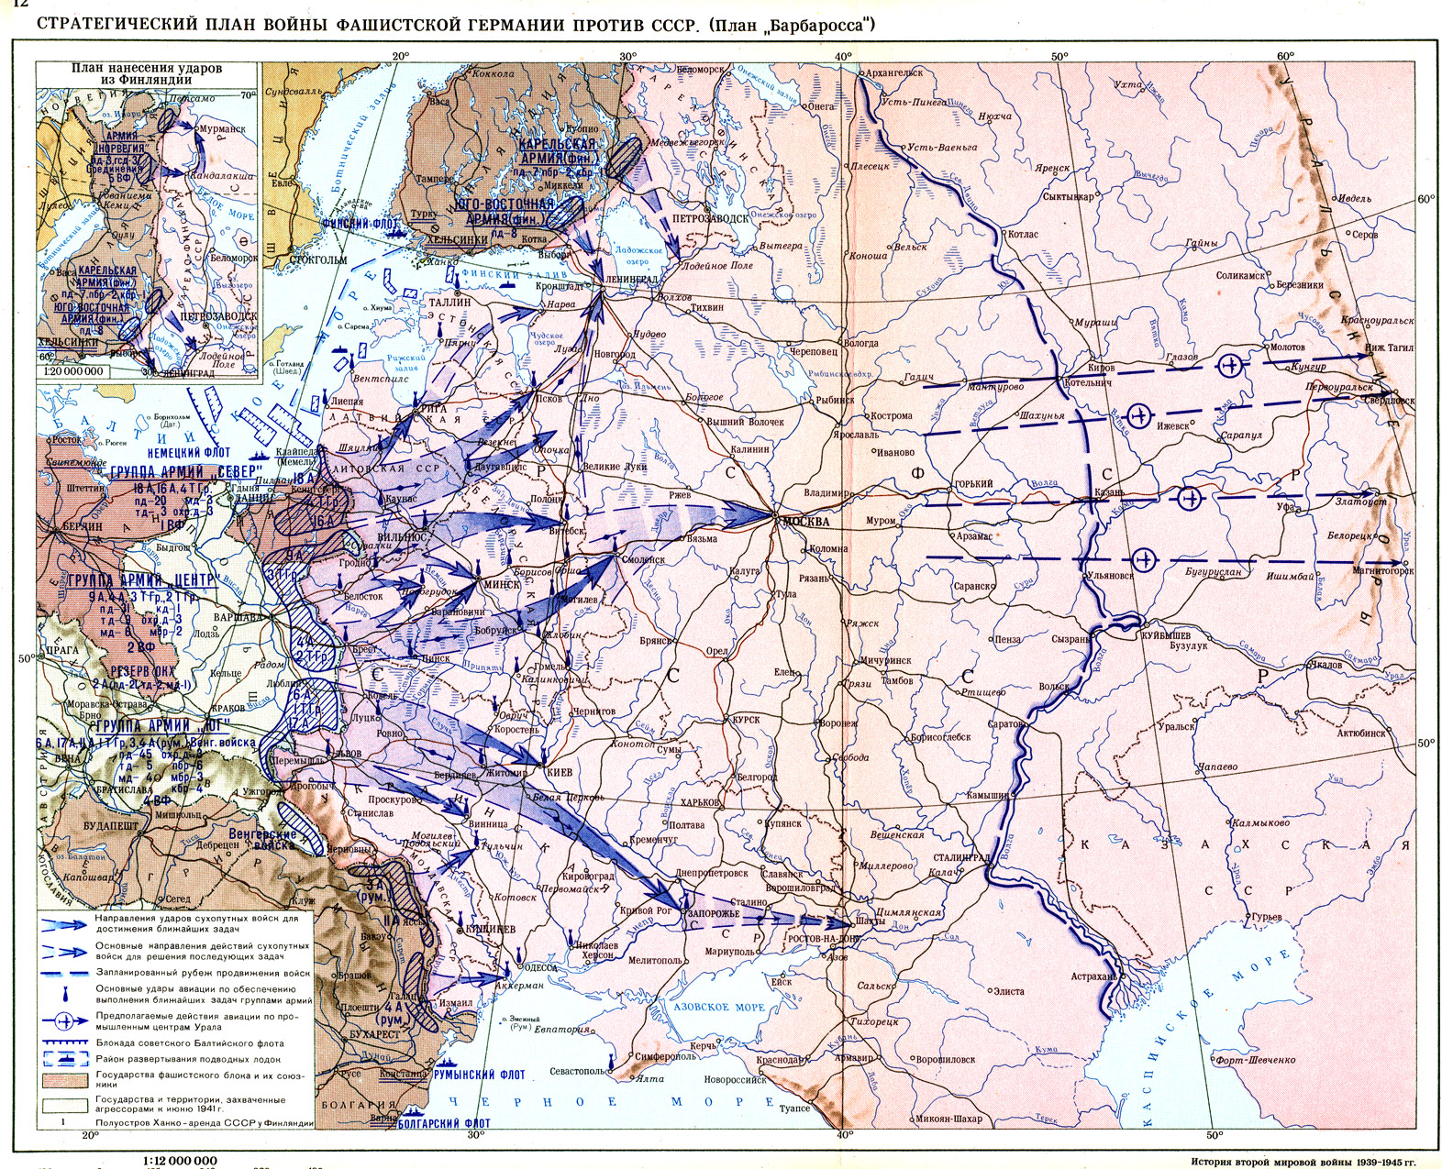
1940-1941 рр. Гітлер підкорив майже всю Західну Європу і, згідно з "планом Барбаросса", розробленим у грудні 1940 р., почав інтенсивну підготовку до війни проти СРСР.

Slide 4
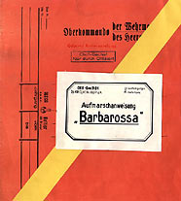
План «Барбаросса»
Кодове найменування плану агресивної війни фашистської Німеччини проти СРСР.
Розроблено в 1940 р Передбачав блискавичний розгром основних сил Червоної Армії на захід річок Дніпро і Зх. Двіна, а потім вихід на лінію Архангельськ - Волга - Астрахань.

Slide 5
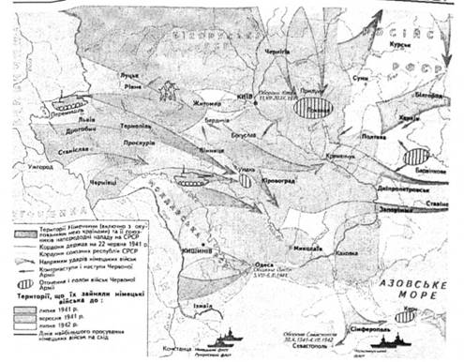
Окупація України військами Німеччини та її союзників (22 червня 1941 - 22 липня 1942 рр.)
Початок війни виявився несподіваним для командування Червоної армії, населення країни, що призвело до трагічних наслідків. 21 червня 1941 р. на повідомлення радянського військового аташе у Франції генерала Суслопарова про те, що війна розпочнеться 22 червня, Сталін написав: "Довідайтесь, хто автор цієї провокації, і покарайте його".

Slide 6
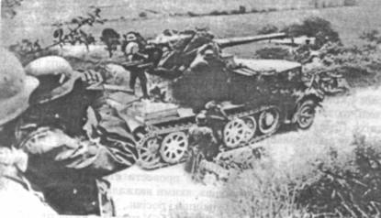
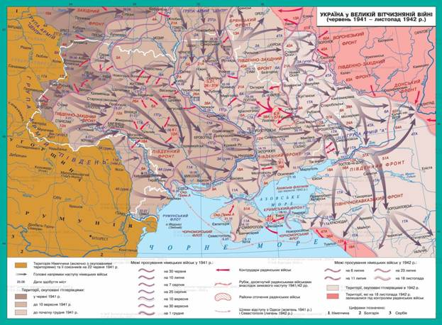
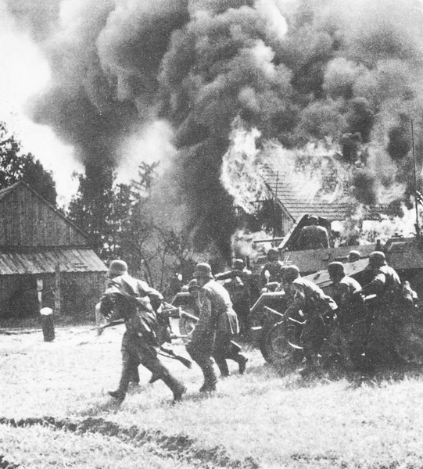
22 червня 1941 р. гітлерівська Німеччина напала на Радянський Союз. її союзниками виступили Фінляндія, Угорщина, Румунія, Італія, Словаччина.

Slide 7
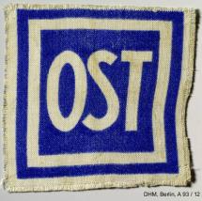
План «Ост» — генеральний план знищення та поневолення народів Східної Європи.

Slide 8
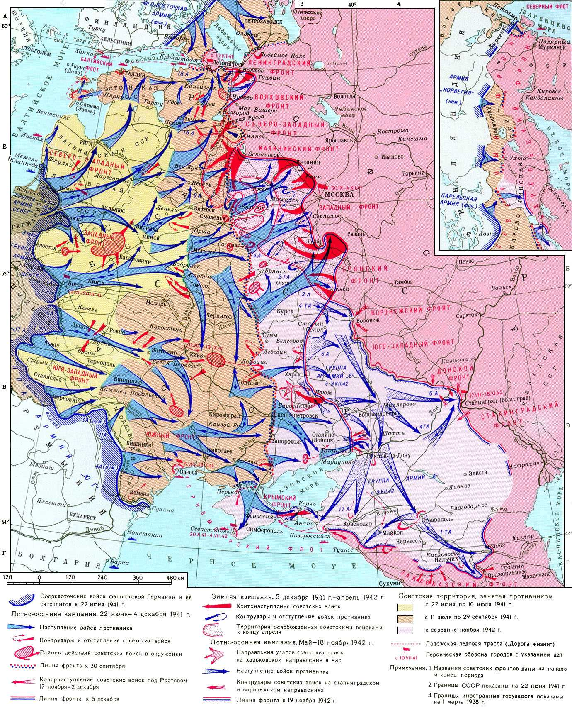

Slide 9
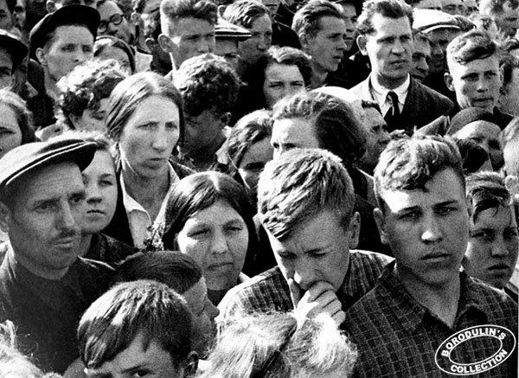
.
Територія до Уралу
підлягала германізації

Slide 10
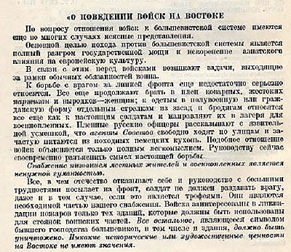
План «ОСТ»
План німецького уряду Третього рейху, що передбачав масові етнічні чистки населення Східної Європи та СРСР.
План був розроблений в 1941 р Головним управлінням імперської безпеки і представлений 28 травня 1942 співробітником Управління штабу Оберфюрер СС Мейером - Хетлінгом

Slide 11
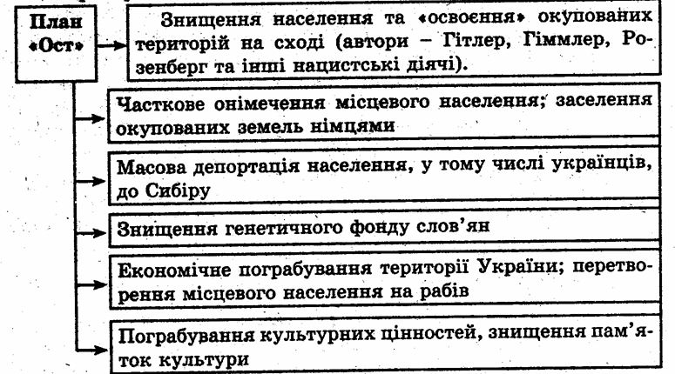

Slide 12
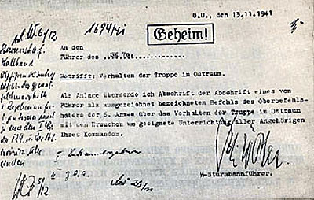
Два плана
За деякими даними, «План« Ост »був розділений на два -« Малий план »і« Великий план ».
«Малий план» належало провести під час війни.
«Великий план» - після війни.
Виконання планів повинно було гарантувати, що завойовані території придбали б безповоротно німецький характер.

Slide 13
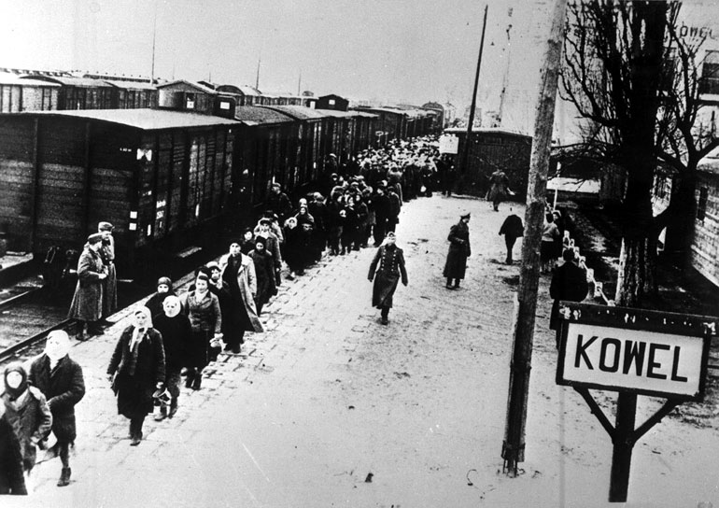
Доля народів
Знищення або вигнання 80-85% поляків.
Знищення або вигнання 50-75% чехів.
Знищення 50-60% росіян.
Знищення 25% українців і білорусів.
30-50% українців, росіян і білорусів підлягали використанню в якості робочої сили

Slide 14
За своєю цинічністю
генеральний план «Ост»
є одним з най
ганебніших
документів в історії людства.
І цей план з варварською жорстокістю
втілювався фашистами в життя.

Slide 15
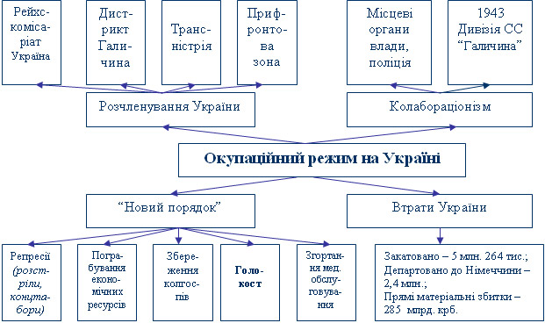

Slide 16
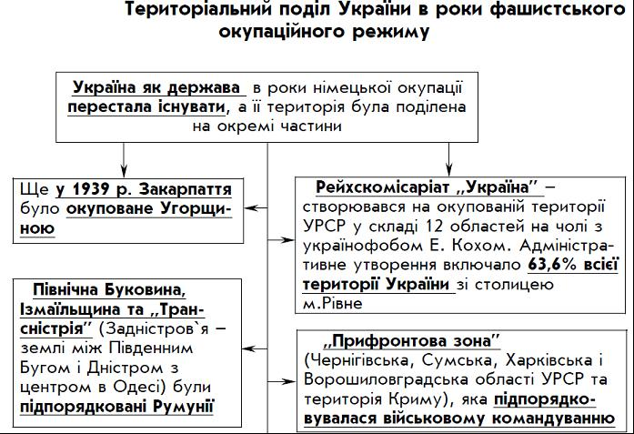

Slide 17
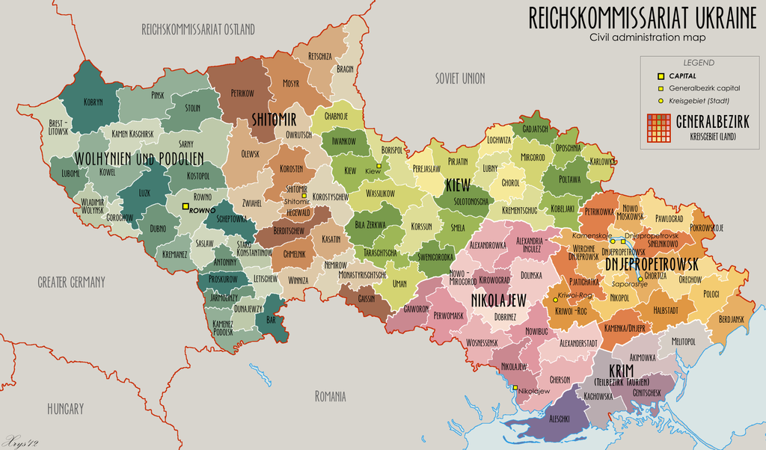
Розчленування України

Slide 18
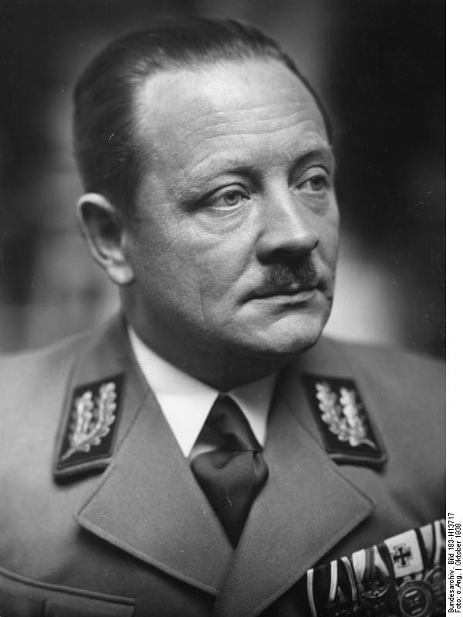
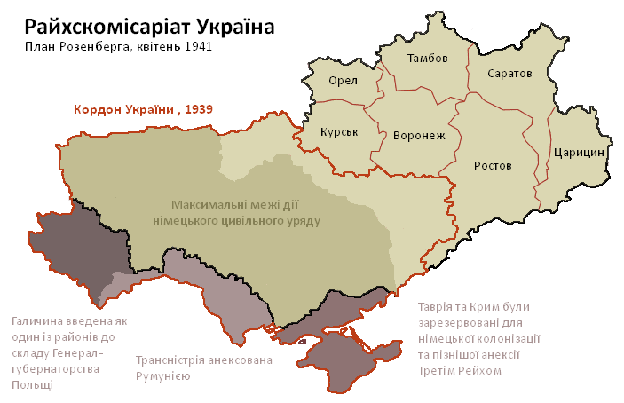
Райхскомісаріа́т Украї́на (нім. Reichskommissariat Ukraine) — адміністративне утворення, що охоплювало частину сучасних українських та білоруських (а у планах і величезну частину російських) земель у 1941–1944 роках. Контролювалося і підпорядковувалося нацистській Німеччині, проте не входило до її складу. Фактично Райхскомісаріат був колонією Третього Рейху.
Райхскомісар України Еріх Кох

Slide 19
Значення:
Фактично Райхскомісаріат Україна являв собою колонію, яка входила до обсягу німецького «життєвого простору». Він був позбавлений міжнародного і автономного статусу. У повоєнний час райхскомісаріат мав бути з'єднаний з територією Третього Райху і більшість українців (непридатних до германізації) мали бути виселені за Урал, щоб звільнити місце для німецьких колоністів.
У зв'язку з поразками Німеччини на східному фронті Райхскомісаріат Україна було офіційно ліквідовано 10 листопада 1944 р.

Slide 20
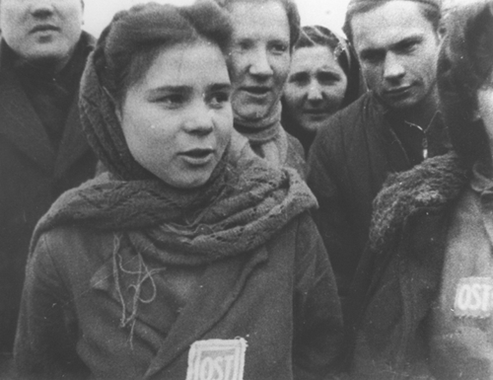
За роки Другої світової війни до нацистської Німеччини та окупованих нею територій було вивезено приблизно 9-10 млн. робітників із різних країн. Майже 3 млн. - це робітники із СРСР.

Slide 21
Серед них 195880 подолян: 117230 чол. з колишньої Кам’янець-Подільської1 (тепер: Хмельницької) області, 78650 – з Вінницької. Найбільше нацистським «мисливцям за черепами» вдалося
насильно етапувати в рейх мешканців Хмільницького (4 868 осіб), Гайсинського (4 862 осіб), Теплицького (3 892 осіб) районів Вінниччини. Понад 13 400 осіб було відправлено на нацистську каторгу з Вінниці.

Slide 22

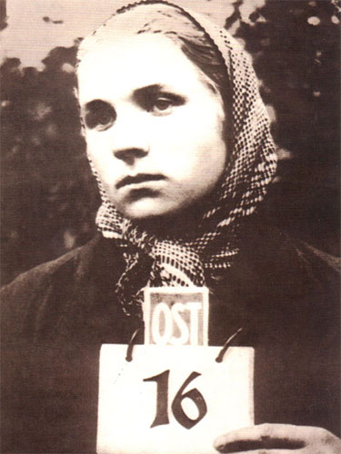
“Остарбайтер” – з німецької “східний робітник”

Slide 23
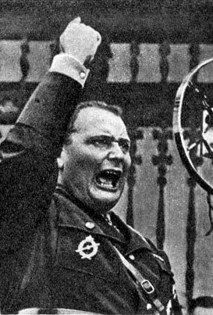
“Кваліфіковані робітники-німці повинні займатись виробництвом озброєнь; гребти лопатою й довбати каміння – не їх завдання, для цього є росіяни”
Герман Герінг

Slide 24
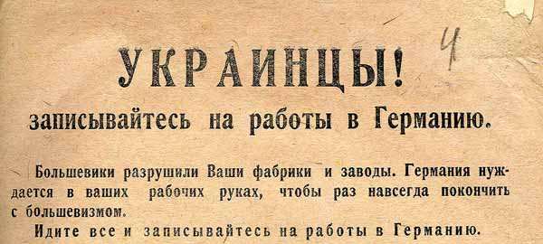
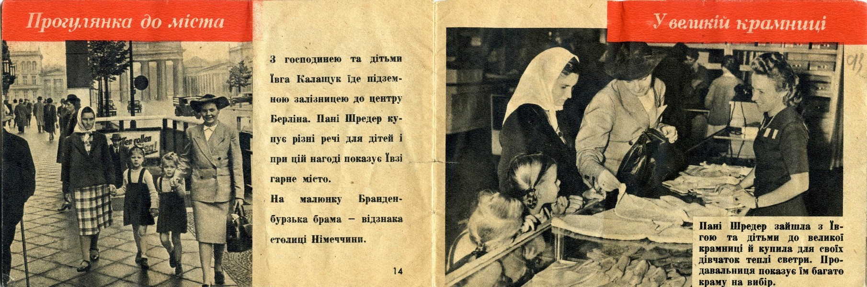

Slide 25


Slide 26
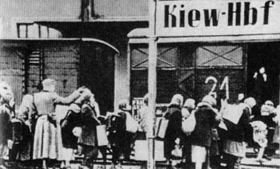
Всього протягом 1942-1944 рр.
з України було вивезено
2,5 млн. чоловік.
Це стало справжнім лихом
для українців.

Slide 27
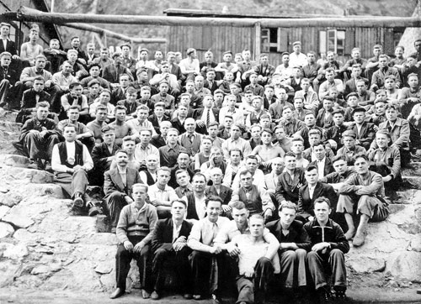

Slide 28
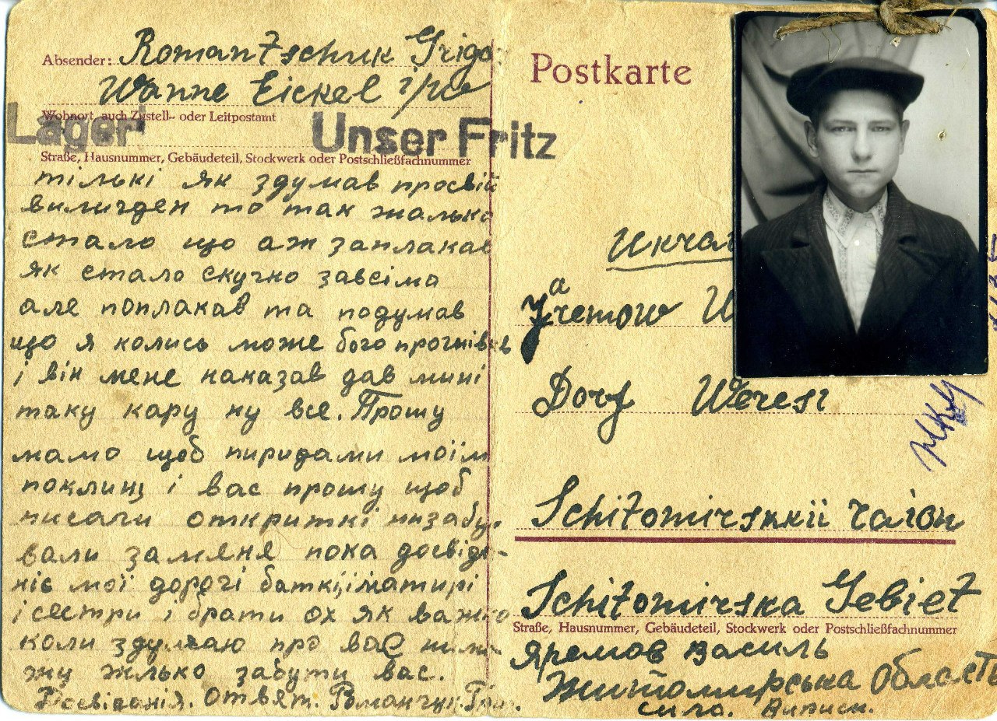

Slide 29
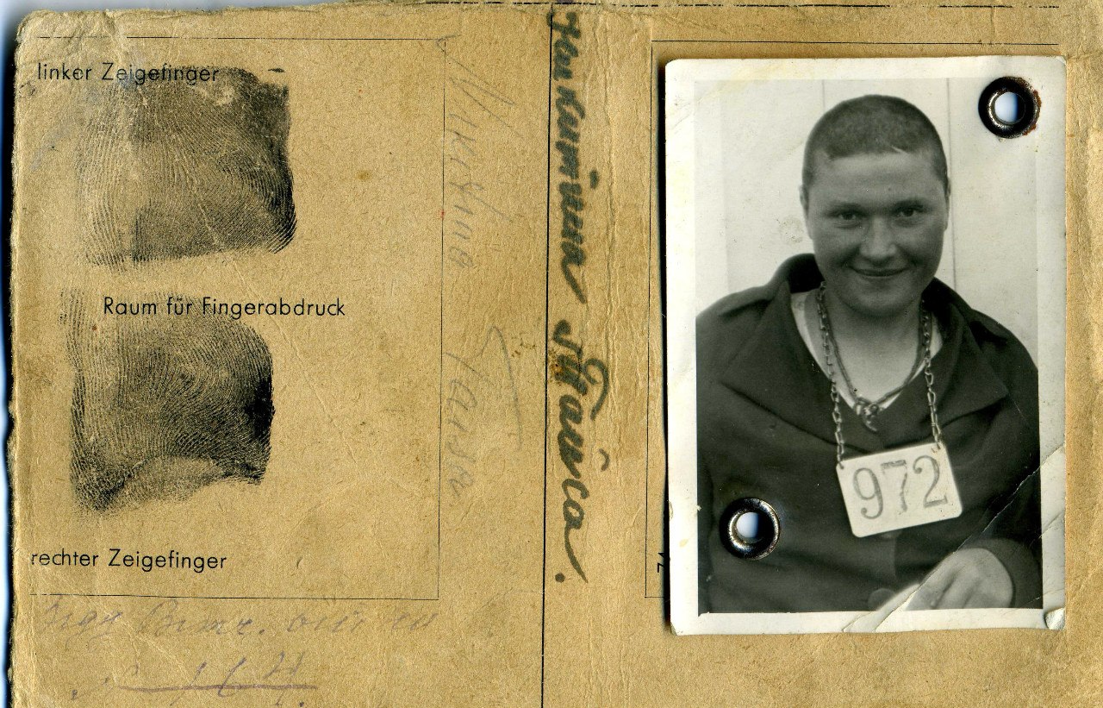

Slide 30
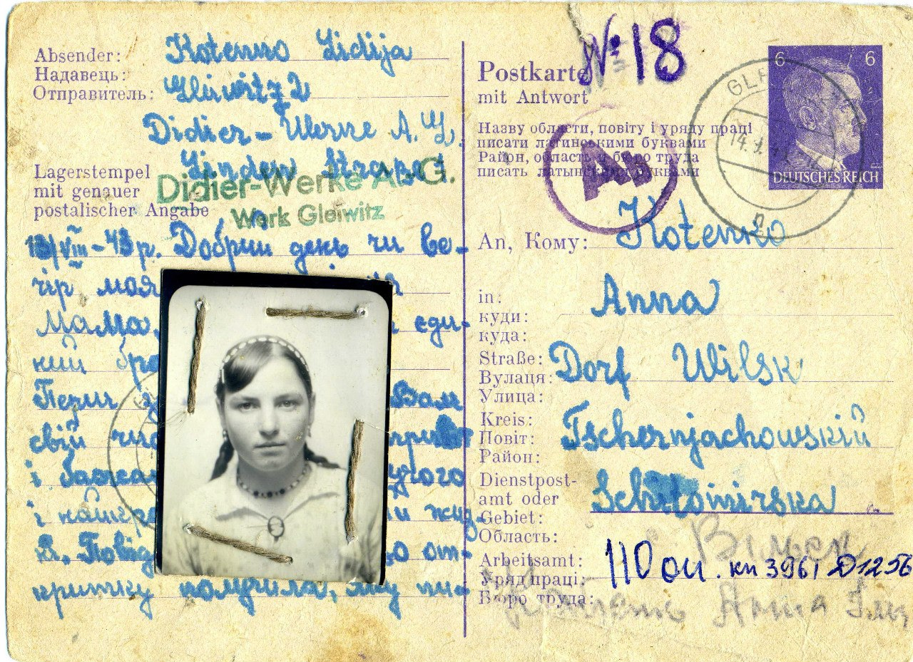

Slide 31
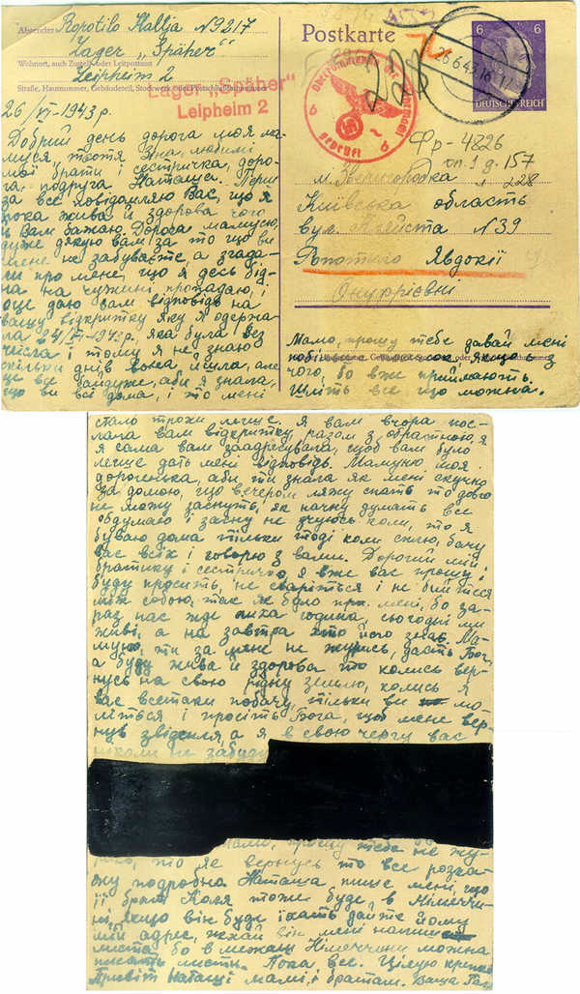
Лист з неволі

Slide 32
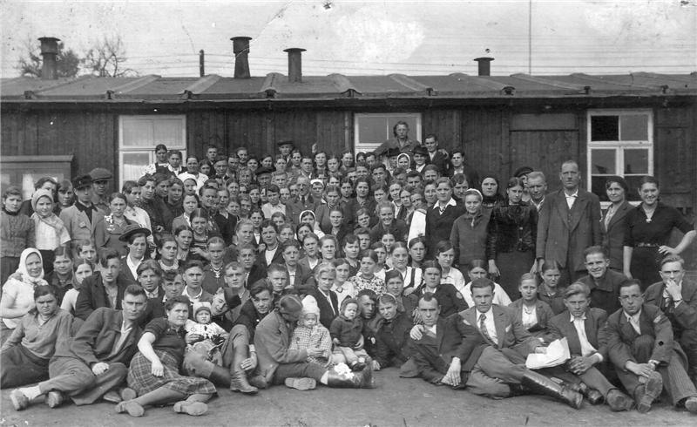
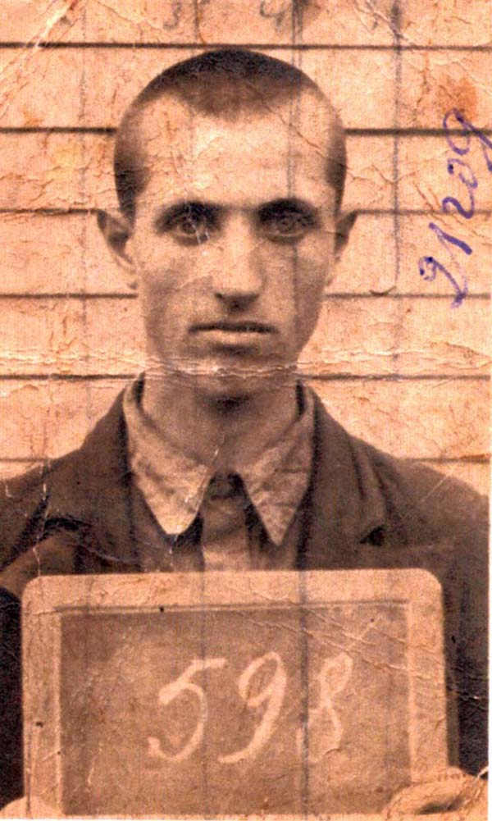

Slide 33
Таким чином, вивезення робочої сили із України до Німеччини – це була продумана методична робота загарбників впродовж окупації.
Для цього була створена потужна адміністративна система, яка включала в себе всі структури окупаційної адміністрації: від найвищих посадових осіб
окупаційної влади, до старост та керівників будинків, від фронтових військових підрозділів вермахту до місцевих поліцейських формувань.

Slide 34
На жаль, у СРСР статус людини, що поверталася додому із примусового остарбайтерства прирівнювалася до статусу кримінального злочинця (особливий нагляд від НКВД, заборона проживання у містах і т.п.). Їх небажано було брати на роботу, більшість звинуватили у зраді і відправили до концтаборів вже радянських.

Slide 35
У 2000 році було прийнято Закон України
“Про жертви нацистських переслідувань”,
в якому, зокрема, до таких віднесли
й остарбайтерів. Слід чітко усвідомити,
що остарбайтери не мають носити
тавро зрадників.
Втрати і поневіряння українського
народу в роки Другої світової війни
безпосередньо пов’язані з невирішеним
українським питанням,
відсутністю держави, тобто є прямим
наслідником трагедії української
бездержавності,
заручниками якої були українці в XX столітті.

Slide 36
Висновок
Окупаційна політика мала відверто колоніальний характер. Було введено примусову трудову повинність. Щоб забезпечити більш «ефективну» експлуатацію українського села, німці зберегли колгоспи. Людей силоміць вивозили на роботи до Німеччини. Почалося безсоромне пограбування матеріальних і культурних цінностей України: були розграбовані сотні музеїв, бібліотек, будинків творчості. До Німеччини вивозилися продовольство, обладнання, сировина, коштовності, чорноземи, а також робоча сила. Із України на примусові роботи до Німеччини було вивезено 2,4 млн осіб.
Отже, окупаційний режим відзначався винятковою жорстокістю. Але він не забезпечив покори українського народу, а, навпаки, викликав масовий рух Опору в Україні.

Slide 37
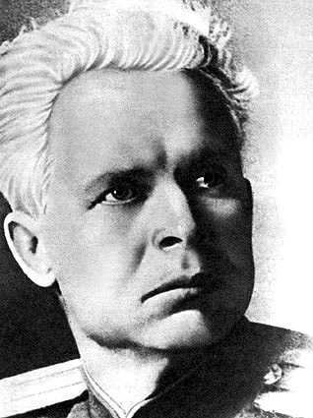
Олександр Довженко в своєму
щоденнику записав:
“З Україною пов'язана добра половина всієї
Другої світової війни".
І справді, в її полум'ї загинув кожний
п'ятий житель республіки.

Slide 38
Презентацію підготувала
Учениця 11-А класу
СЗШ №221
м. Києва
Ткачук Софія

